Slide 1
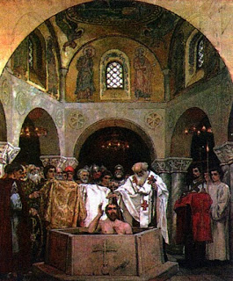
Крещение князя Владимира в Херсонесе.

Slide 2
Херсонес — это древний город в Крыму. Он был основан греками на Гераклейском полуострове на юго-западном побережье Крыма в 422–421 до н. э. Здесь жили ремесленники, земледельцы скульпторы, художники и поэты. В переводе с греческого слово «Херсонес» означает «полуостров».
В 1996 г. решением ЮНЕСКО Херсонес был занесен в 100 самых выдающихся памятников мировой культуры. Сейчас древний город находится в черте г. Севастополя.

Slide 3
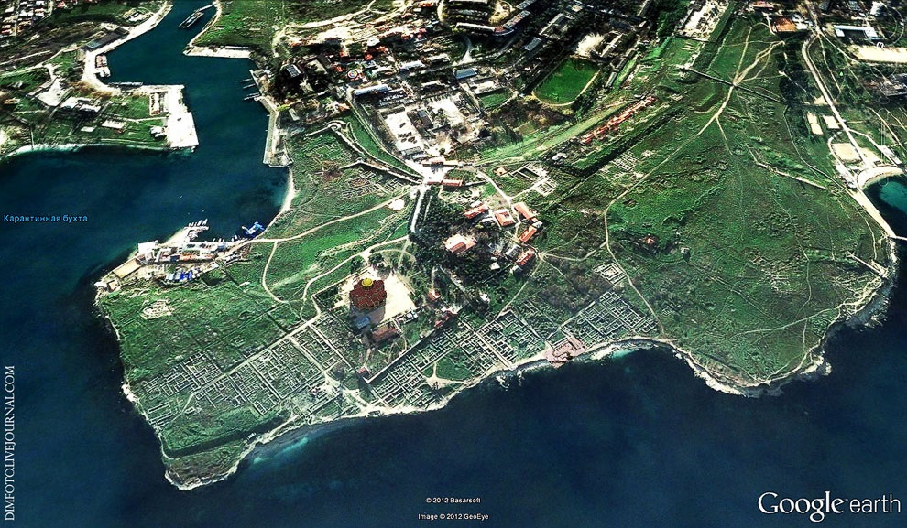
В лето 988 огромная рать во главе с князем Владимиром Святославичем отправилась в поход. Ладьи с русскими воями спустились вниз по Днепру и, преодолев бypные воды Понта Эвксинского, очутились у берегов Таврики. Оставив ладьи в тихом Ктеносском заливе, русские высадились на Гераклейском полуострове. Здесь стоял хорошо укреплённый город Херсонес.

Slide 4
Первым, кого встретили ратники русичей на херсонесской земле, был человек в длинных до пят одеждах, с крестом на шее.
— Кто ты есть и как твоё имя? — спросил его князь Владимир.
— Я священник из Херсонеса, а имя моё Анастасий. Дозволь и мне спросить тебя, княже, зачем с мечом к нам пожаловал? Ведь у нас с вами, россами, договор.
На то князь ответил:
— Нарушить договор меня вынудил византийский император. Не из жадности я решил воевать Корсунь, а чтоб с Византией породниться и христианство здесь принять. Я не хочу кровопролития. Пусть херсонеситы откроют мне ворота.
— Не поверят тебе, княже, херсонеситы и ворота не откроют. А силой побороть их будет нелегко. Они не пощадят жизни для защиты родного города. Но если ты и вправду задумал христианство принять, я помогу овладеть городом.
Отпусти только меня.
Отпустил князь Анастасия, а с ним и толмача послал просить у херсонеситов открыть городские ворота и порешить дело миром. Но толмач вернулся ни с чем. И когда русичи приблизились к городским стенам, они были осыпаны стрелами и камнями. Видно было по всему, что херсонеситы твёрдо решили обороняться.

Slide 6
Князь Владимир собрал в своем шатре воевод и стал совет держать: как быть?
— Ты мудр, князь, и ведаешь, что делать, — молвил воевода Свенедл. — Уж не обессудь меня, но не тоже нам Корсунь мечом брать. Мы дружим с грековинами и договоры с ними имеем. Не лучше ли сделать под стеной насыпь и по ней без боя перебраться в город?
Ночью, когда херсонеситы спали, тысячи россов с кирками и лопатами пришли под городскую стену и носилками, наскоро сделанными из рыбачьих лодок, начали носить землю. Незадолго до рассвета они вернулись в свой стан.

Slide 7
Очень удивились херсонеситы, когда утром увидели под стеной насыпь в несколько сажен длины и ширины. Позвали стратега. Взошел он на стену, посмотрел на насыпь и разгадал замысел противника.
— Мы перехитрим россов, — сказал он. — Мы тоже ночью будем работать, а днём спать.
На следующую ночь херсонеситы сделали под стеной подкоп и начали уносить в город землю, насыпанную россами. И сколько бы за ночь русские не нанесли земли, столько же херсонеситы уносили. Насыпь не увеличивалась.
— Что бы это значило? — недоумевали русичи. И только когда за городской стеной вырос большой холм свежей земли, они всё поняли.
— Трудно иметь дело с этими грековинами, — сказал князь Владимир. — На всякую хитрость они отвечают хитростью. Выходит, зря мы столько трудились. Что ж, возьмем их измором.

Slide 8
Русские ратники окружили Херсонес и стали выжидать.
Дни сменялись ночами, время летело, а херсонеситы и не думали сдаваться. У них было вдоволь и хлеба, и воды, и терпения.
Но иссякло, наконец, терпение у Владимира, и он решился идти на штурм. И вот тогда дал о себе знать священник Анастасий. Из осаждённого города он пустил в стан войска русичей стрелу с привязанной к ней запиской, в которой сообщал: «Отмерь от городских ворот полных 135 шагов к юго-востоку, и ты подойдёшь к камню. Под этим камнем проходит в город единственный водовод. Если отвести воду в сторону, город останется без воды и вынужден будет сдаться».
Так и учинили русичи. Они перекрыли водовод и вынудили осаждённых сдаться. Херсонеситы признали русичей победителями и согласились впустить их в город. Они просили только сохранить им жизнь, свободу и имущество. Князь Владимир обещал им это.

Slide 9
Распахнулись городские ворота Херсонеса. Стратег, военачальники, именитые граждане со знамёнами и хоругвями, с хлебом и солью вышли встречать великого князя всей Руси Владимира Святославича и его славных ратников.
Стратег отправил в Константинополь гонцов с вестью о взятии россами Херсонеса, и император Василий II прислал в Херсонес послов и свою сестру Анну.

Slide 10
Еще до приезда царевны у Владимира началась тяжелая болезнь глаз, так что он ничего больше не мог видеть. Приехавшая царевна Анна пожалела Владимира и сумела убедить его, что крещение в христианскую веру исцелит его от слепоты духовной и телесной. Во время крещения князь прозрел. В духовном восторге он воскликнул:«Теперь я узрел Бога Истинного!» Некоторые из дружинников князя, пораженные этим чудом, также крестились. Во святом Крещении князь Владимир был наречен Василием в честь святого Василия Великого. Тогда же в Херсонесе совершилось его бракосочетание с царевной Анной. В качестве выкупа за жену князь возвратил Херсонес Византии, построив в нем храм во имя святого Иоанна Предтечи и Крестителя Господня.

